Slide 1

REGOLAMENTAZIONE
dei rapporti
tra Ente Locale
ed Enti del Terzo Settore
in attuazione del
Codice del Terzo Settore
Incontro di presentazione e confronto
2 marzo 2023

Slide 2

DISPOSIZIONI GENERALI
TITOLO PRIMO

Slide 3
Approccio culturale alla base del regolamento
La Legge 328/2000 introduce e il CTS conferma la co-progettazione come strumento per riqualificare le relazioni tra Enti Pubblici e Terzo Settore.

Slide 4
La funzione sociale
La funzione sociale non è più prerogativa esclusiva della Pubblica Amministrazione, ma diventa una funzione partecipata e condivisa con i soggetti del Terzo Settore.

Slide 5
Art. 118, comma 4 Cost.
Stato, Regioni, Città metropolitane, Province e Comuni favoriscono l'autonoma iniziativa dei cittadini, singoli e associati, per lo svolgimento di attività di interesse generale, sulla base del principio di sussidiarietà

Slide 6
Quale ETS?
Il CTS muove dalla considerazione che le finalità perseguite dagli ETS siano finalità civiche, solidaristiche e di utilità sociale e convergenti con quelle svolte dalla P.A., attività di interesse generale.

Slide 7
Collaborazione e partnership
Ne consegue che le relazioni tra Enti Pubblici ed Enti del Terzo Settore non sono più esclusivamente di tipo mercantile (acquisto di servizi dietro corrispettivo) ma di tipo consensuale e negoziale, basate sulla collaborazione e sulla partnership (sostenute da compensazioni).

Slide 8
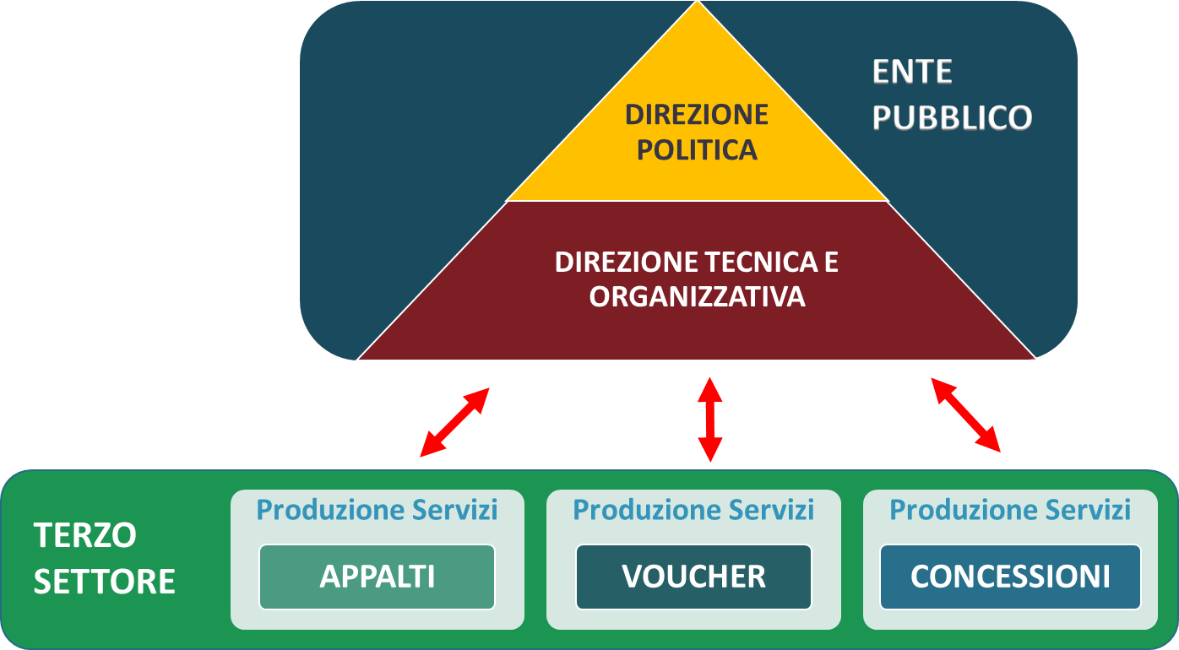
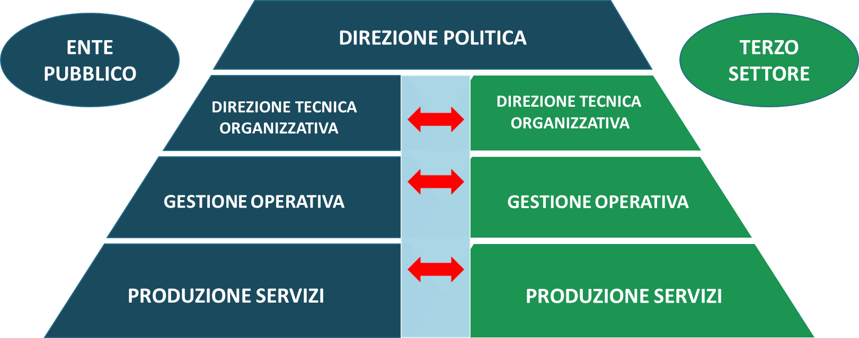
L’adozione della coprogettazione richiede il superamento delle separazioni determinate dalle diverse forme di esternalizzazione e l’affermazione di nuove forme di sussidiarietà orizzontale

Slide 9
Codice Contratti e
Codice Terzo Settore
CCP
La PA definisce bisogno, servizio prestazione e corrispettivo
Procedure concorrenziale: offerta migliore
CTS
PA e ETS: lettura condivisa del bisogno e progetto unitario
Procedura di evidenza pubblica per costruire la partenrship
Contratto
Accordo di collaborazione

Slide 10
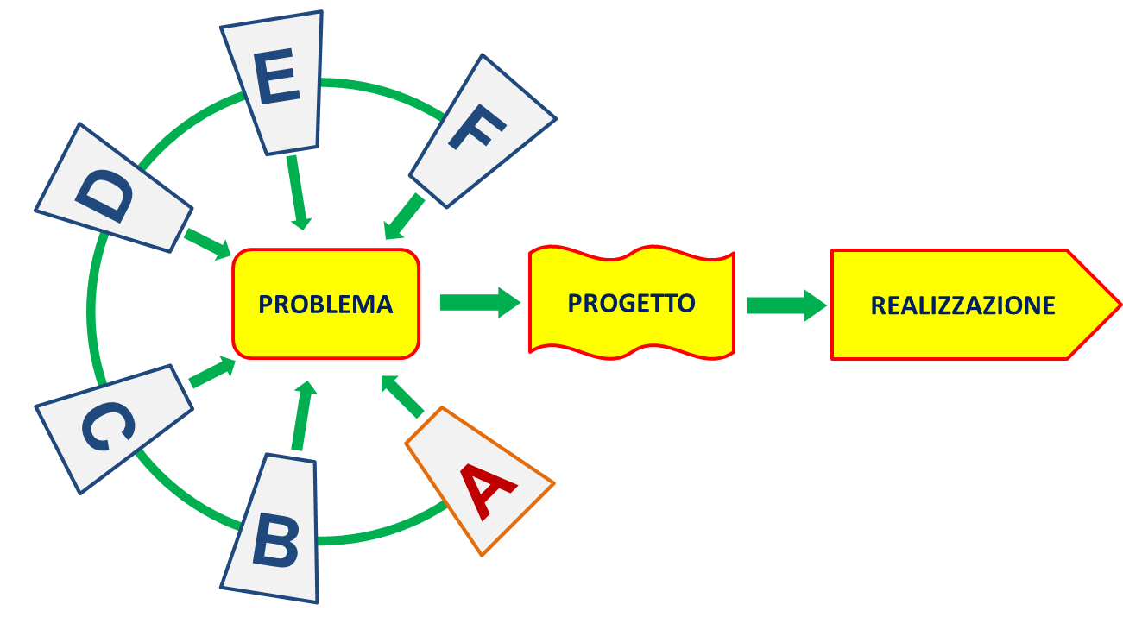
La coprogettazione promuove la costituzione di una organizzazione a rete temporanea
e plurale
che costituisce l’infrastruttura per la realizzazione di progetti sociali
Notes:
Marco

Slide 11
Spazio relazionale
Attenzione ad una connotazione essenziale della coprogettazione che, in primo luogo, deve essere riconosciuta quale spazio relazionale per leggere e trattare insieme i problemi complessi di cui ci vogliamo occupare.

Slide 12
PIANO DI SVILUPPO DEL WELFARE
EL
ETS

Slide 13
Finalità del regolamento
l’attivazione di speciali forme di partenariato pubblico-privato sociale, in attuazione di quanto previsto dal CTS;
al fine di assicurare il coinvolgimento attivo degli enti di Terzo Settore
Art.118
comma 4
Parteneship
Coinvolgimento ETS
Strumenti

Slide 14
Ambito di applicazione
- non solo welfare
- attività di interesse generale (art. 5 CTS)
- non solo “interventi innovativi e sperimentali”
- strumento ordinario di relazione tra Pubblica Amministrazione e ETS.

Slide 15
Ambito oggettivo e soggettivo di applicazione
Art. 5 CTS
Ruolo attivo ETS
Altri Enti
Il Comune

Slide 16
Iniziativa
EL
ETS
EL+ETS

Slide 17
Criteri e principi
Buona fede e collaborazione
Trasparenza, pubblicità
parità
Monitoraggio, valutazione e controllo
Semplificazione
Economicità
Co-responsabilità
Co-partecipazione
Benessere della comunità
Qualità, continuità, innovazione
Qualità del parternariato tra PA e ETS
Adeguatezza proporzionalità personalizzazione

Slide 18

Linee guida procedurali

Slide 19

FORME E STRUMENTI
TITOLO SECONDO

Slide 20
Co-programmazione
un’istruttoria condivisa e partecipata
al fine della lettura e individuazione dei bisogni della comunità di riferimento
degli interventi a tal fine necessari,
delle modalità di realizzazione degli stessi
delle risorse disponibili
al fine di effettuare una costruzione partecipata della programmazione pubblica,
promuovere l’attivazione delle reti, anche informali,
mettendo a fattor comune le potenzialità, di vario genere, espresse dalla comunità locale.

Slide 21
Co-programmazione
Atto di indirizzo
DD di avvio
DD di conclusione

Slide 22
Co-programmazione
Documento unitario di esito della co-programmazione
Documento preliminare alla co-progettazione

Slide 23
Co-progettazione
processo condiviso
anche periodico
di definizione, attivazione e realizzazione di progetti, interventi e servizi
diretti alla comunità di riferimento
anche sulla scorta dell’attività di co-programmazione

Slide 24
Co-progettazione
Avviso
come avviene il procedimento
Raccolta disponibilità
partneship pubblico-privato

Slide 25
Co-progettazione
Tavolo di co-progettazione
Selezione … competizione
DD

Slide 26
Co-progettazione
Proposta progettuale
Progetto unitario
Quadro Economico
Attuazione
V.I.S.

Slide 27
Accordo di collaborazione - convenzione
Tempi
Azioni
Monitoraggio renidcontazione
Valutazione

Slide 28
Accordo di collaborazione - convenzione
Riapertura della copro
Processo dinamico
Flessibilità
Ciclicità
Revisione

Slide 29
Accordo di collaborazione - convenzione
Governance
Ruoli definiti
Autorità collegiali
Responsabilità condivise

Slide 30
Le risorse economiche
Contributi

Slide 31
Le risorse economiche
No corrispettivo
Provvista economica
Rimborso

Slide 32
Le risorse economiche
Cofinanziamento
Risorse monetarie
Risorse non monetarie

Slide 33
Co-progettazione di interventi di rigenerazione riqualificazione patrimonio pubblico
al fine di sostenere interventi per la rigenerazione/riqualificazione del patrimonio pubblico
nell’ambito di percorsi di co-progettazione
l’Amministrazione si riserva la possibilità di procedere all’individuazione di immobili di proprietà da mettere a disposizione degli Enti del Terzo Settore
prevedendo altresì, per concorrere al finanziamento del progetto di valorizzazione, la possibilità di approvare contributi in conto capitale per l’adeguamento e la ristrutturazione.

Slide 34
Le risorse economiche
Acconto
50%

Slide 35
La co-progettazione nella forma dell’accreditamento
Accreditamento
Patti

Slide 36
Convenzioni con APS e OdV
Art. 56
Attività di interesse generale
Soci e cittadini volontari

Slide 37
Convenzioni con APS e OdV
Avviso
Esperienza
Rimborsi
Azioni
Monitoraggio
Rendicontazione
Valutazione

Slide 38
Convenzioni con APS e OdV
proposte
progetto

Slide 39
Convenzioni con APS e OdV
convenzioni
rimborsi

Slide 40
La valutazione dell’impatto sociale
VIS
Metodo
Indicatori
Comunicazione
Riconoscimento per la VIS

Slide 41
Rendicontazione delle attività
Format
Modalità
Riscontro
Riconoscimento

Slide 42
Rendicontazione delle attività
Evidenza dei risultati
Impiego delle risorse
Intermedia e finale

Slide 43
Monitoraggio e controllo
Strumenti di monitoraggio
Modalità di controllo
Auto-monitoraggio
Reportistica

